Slide 1
Azure Container

Slide 2
1. 등장 배경
순서
2. 도커 정의와 구성요소
3. 고오급 기법

Slide 3
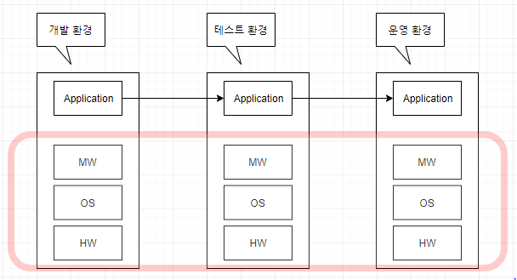
1. 등장 배경
같은 인프라 환경인가?

Slide 4
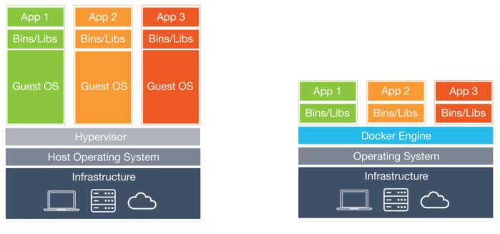
VM과 Docker의 차이

Slide 5
애플리케이션 실행 시 필요한 요소는?
1. 업무 애플리케이션 실행 모듈
2. Middleware Library
3. OS 및 네트워크 등 인프라 환경 설정

Slide 6
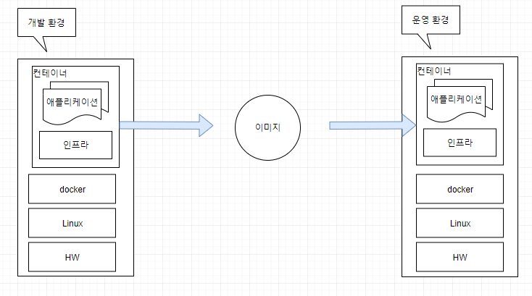
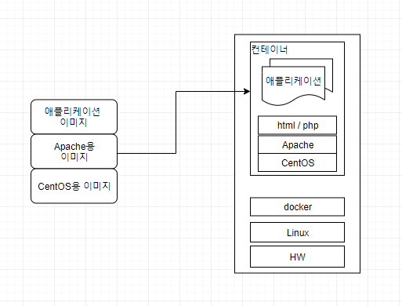
2. 도커 정의와 구성 요소

Slide 7
